Slide 1

Компактная термокамера с
регулировкой температуры

Slide 2

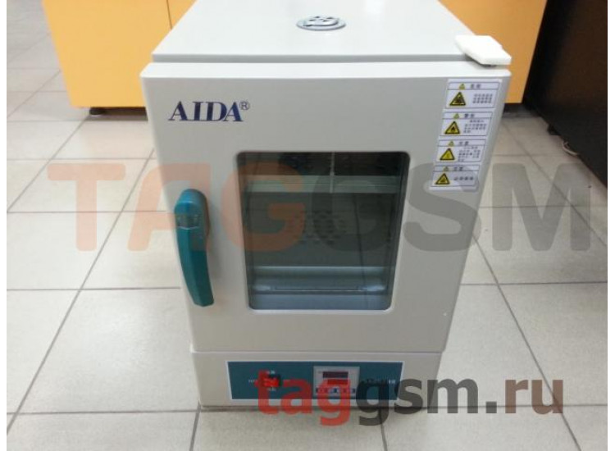
Отсутствие у аналогов регулировки температуры в камере по заданному температурному профилю при приемлемой стоимости.
Потребители:
Предприятия
Домашнее потребление
Пример
Термокамера (многофункциональная) AIDA PCE-E6000

Slide 3

Термокамера для нагрева, охлаждения и поддержания заданной температуры по заданному профилю
-20…+20 С от температуры окр. среды
Дешевая и
удобная
Для создания комфорта
Устройство создаётся для эргономичного удобства хранения продуктов, поддержания их температуры по заданному профилю и *как опция - выращивание кисломолочных продуктов.

Slide 4

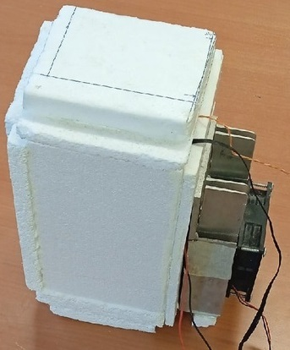
Цена: 5000р
Большая область применения
Создание своих графиков температур

Slide 5
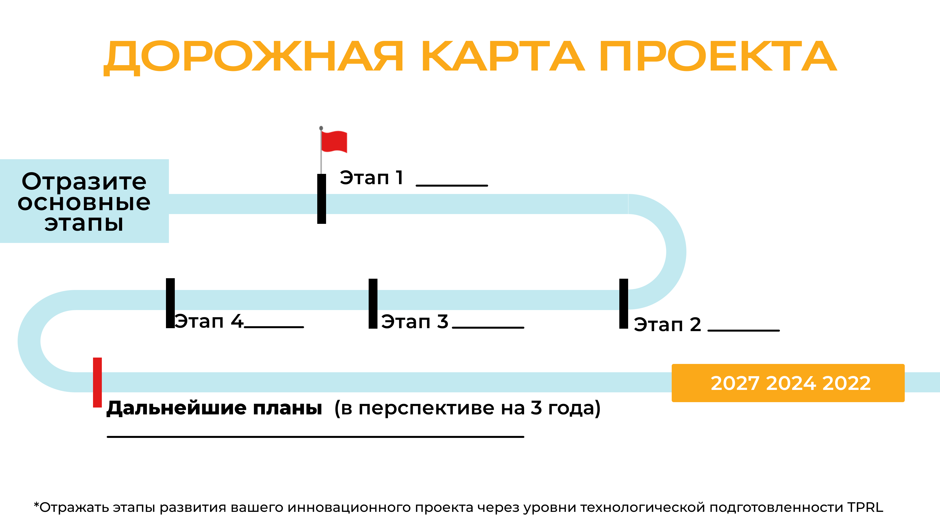
Разработка прототипа
Реклама и продвижение
Доработка
Испытание прототипа
Развитие производства и реализация
Был получен задел на понимание технического задания и стартового материально-технического обеспечения для разработки устройства. В настоящее время проект находится на TRL-3. Данный проект находится на этапе испытания лабораторной модели, изготовлен работоспособный лабораторный образец. В лаборатории ТГУ имеются инструменты и приборы для налаживания и конструирования печатных плат, а также квалификация персонала для их проектирования. Программное обеспечение для конструирования печатных плат также имеется.

Slide 6

Ценностное предложение: эргономичное комфортное решение, обеспечивающее регулировку и поддержание температуры продуктов
Основная концепция бизнеса (способы получения дохода):
- Выручка от продаж продукции.
- Возможно получение дохода за счёт коммерциализации РИД: продажа лицензии (роялти).
Потребительский сегмент: предприятия пищевой промышленности, частные лица, медицинские учреждения
Ключевые виды деятельности: производство и продажа, продвижение
Ключевые ресурсы: материальные ресурсы, персонал, финансовые ресурсы.

Slide 7

Требуется внешнее финансирование (от 150 т. р.)
-Средства грантов
-Программы поддержки предпринимательства г.Тольятти,
-Субсидии за трудоустройство молодёжи (Прав.РФ),
-Региональные микрозаймы(“Гарант.фонд Самарск.обл.”)

